Slide 1
Название:«Нанотехнологии – будущее современной науки химии»
Автор Лагутина Оксана Павловна
преподаватель химии
урок для (16-17лет) 11 класса

Slide 2
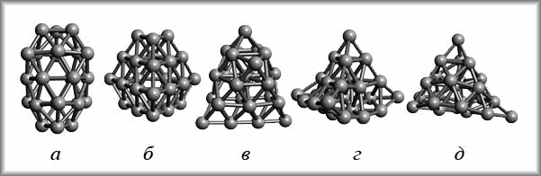
Нанотехнологии – будущее современной науки химии
Урок объяснение нового материала.

Slide 3
Цели урока:
• объяснить, что такое нанохимия, раскрыть ее цели и задачи;
• рассказать, как достижения нанохимии могут способствовать улучшению качества жизни людей.

Slide 4
Нанотехнологии – совокупность методов и приемов, применяемых при изучении, проектировании, производстве и использовании структур, устройств и систем, включающих целенаправленный контроль и модификацию формы, размера, интеграции
и взаимодействия составляющих их наномасштабных элементов (1–100 нм) для получения объектов с новыми химическими,физическими, биологическими свойствами.

Slide 5
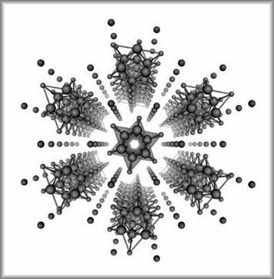
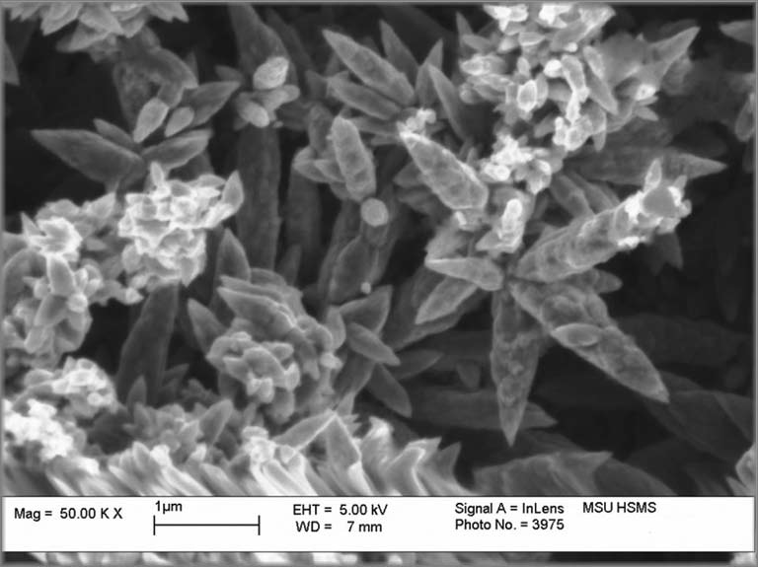
Виды наночастиц

Slide 6
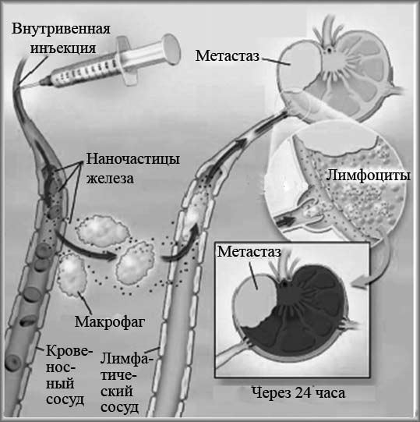
Обнаружение рака

Slide 7
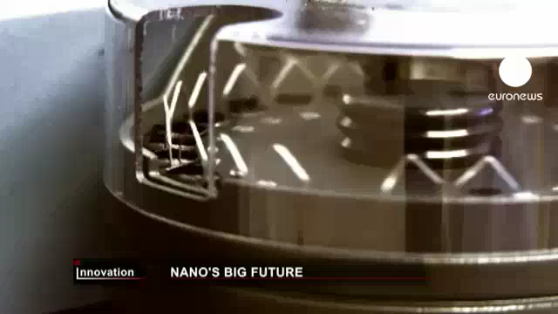
Применение наночастиц

Slide 8
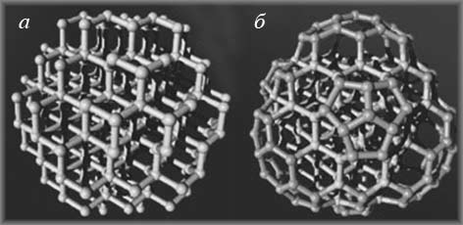
Наноалмазы

Slide 9
Выводы:
1. Объем знаний в нанонауке постоянно растет. Небольшая часть этих знаний может быть трансформирована в технологии, остальные представляют собой достижения фундаментальной науки.
2. Экономический рост и развитие технологий, в первую очередь определяются образованием как процессом приобретения и применения знаний в различных областях.
3. В основе нанотехнологий лежат естественные науки: физика, химия, биология и математика. Поэтому развитие нанотехнологий потребует от общества распространения и поддержки естественно-научного образа мышления. Это повлияет на систему образования и приведет к сокращению роли гуманитарных знаний, которые в современном обществе доминируют над естественно-научными.

Slide 10
Вопросы для закрепления материала:
Что называют нанонаукой? Нанотехнологией?
Прокомментируйте фразу «каждое вещество имеет наноуровень».
Опишите место нанохимии в нанонауке.
Объясните значение терминов: «наночастица», «кластер», «нанотрубка», «нанопроволока», «нанопленка», «нанопорошок», «квантовая точка».

Slide 11
СПАСИБО ЗА ВНИМАНИЕ!

Slide 12
использованные источники литературы:
[1] Золотухин И.В. Фуллерит – новая форма углерода. Сорос. обра-
зоват. журн., 1996, № 2, с. 51–56; Сидоров Л.Н. Газовые кластеры и
фуллерены. Там же, 1998, № 3, с. 65–71;
[2] Сидоров Л.Н., Макеев Ю.А.Химия фуллеренов. Там же, 2000, № 5, с. 21–25; Сидоров Л.Н.,
[3] Юровская М.А. и др. Фуллерены. М.: Экзамен, 2004; Золотухин И.В.
[4] Углеродные нанотрубки. Сорос. образоват. журн., 1999, № 3, с. 111–
115; Кац Е.А. Фуллерены, углеродные нанотрубки и нанокластеры:
Родословная форм и идей. М.: ЛКИ, 2008.

